Slide 1
裕珍馨 商業e化策略分析

Slide 2
簡報大綱
裕珍馨背景說明
競爭力與價值鏈分析
競爭策略分析
商業e化架構分析
商業e化效益分析
問題與挑戰
如何協助企業達成目標與願景
Notes:
產業背景、企業沿革、資訊發展、願景
競爭力、價值鏈模式、SWOT、發展需求
企業策略、資訊策略、商業e化策略及其效益分析
從管理、組織與技術等面向分析
從重新規劃企業流程的角度分析
2

Slide 3
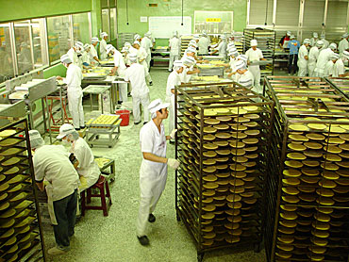
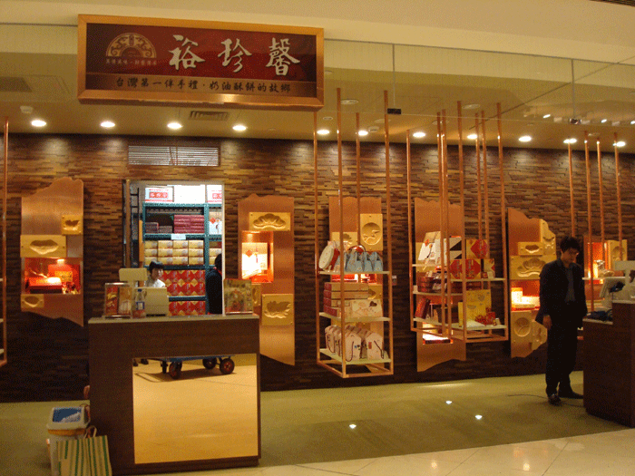
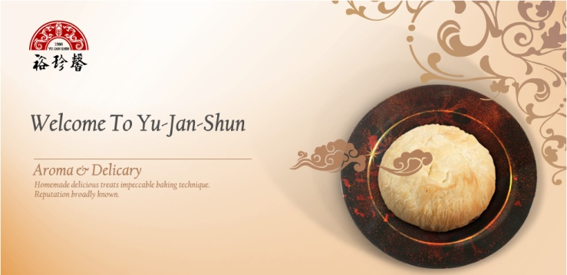
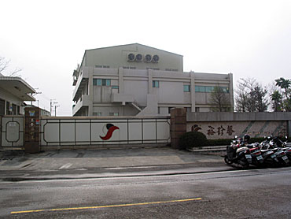
遇真心、裕珍馨 - 文化製餅、餅香傳千里
55年 創立裕珍馨餅店
72年 企業化經營
83年 生產自動化
89年 電子化企業再造
94年 e化後的裕珍馨
全手工的勞力產業
家庭式商業、規模小、競爭大
擴大店面
創新產品，研發奶油酥餅，走向精緻化、規格化
火車運至全省
強化B2B, B2C, B2A等全面的供銷平台
由內而外全面改善產銷流程
建立網路商城，拓展行銷網路
樣多、量少、生產管理難
91年遷至現址，成立大甲三寶文化館
繼續進行KM計畫並持續改善e化工程
成立幼獅廠自動化生產
產能與品質提升並積極研發各項產品
積極參予社會公益活動
產品獲得肯定
產能受到考驗
多樣化產品開發
擴增行銷網絡
大甲鎮瀾宮旁小店
40位員工，1億營業額
140多位員工，3億營業額
www.yjs.com.tw
Notes:
民國五十五年，「裕珍馨」創立人陳基振在媽祖靈籤與連六次允杯鼓勵下，投入完全陌生的糕餅業，開始了「裕珍馨」與「奶油酥餅」的傳奇，酥餅本為大甲當地人的訂婚喜餅
繼續傳承這份鄉土美食，以更高的品質、衛生與服務來回報客戶，
同時，將以更多的力量貢獻於我們的社會，為營造台灣經濟富『裕』、『珍』惜資源、與溫『馨』祥和的優質環境而努力！
自72年起的產品創新…
72年 ，研製「奶油酥餅」，將傳統之「大甲酥餅」精緻化、規格化。
93年，開發新口味、小尺寸奶油小酥餅共有「焦糖瑪奇朵、焦糖牛奶、北海道鮮奶、沖繩黑糖、香蒜、桂圓」等六種口味。
97年1月，開發手工『牛軋糖』，
自79年起的多次肯定….
奶油酥餅及杏仁脆片獲頒優良食品評鑑金牌獎
食品衛生自主管理優良店
熱心公益獎
獲行政院文化建設委員會頒發『文馨獎
自88年起的各項公益活動…
參與921賑災
捐血送月餅
推動圖書
自88年起各項地方文化推動…
國際觀光文化節「三月迎媽祖活動
藝術節活動
目前門市
三個直營門市，都在大甲
二個百貨公司專櫃，台中、台北
2002年遷至現址，並成立大甲三寶文化館
名稱: 裕珍馨餅店(55年) 裕珍馨食品股份有限公司(84年)
地址: 台中縣大甲鎮 員工人數: 145人
資本額: 2000萬元 營業額: 3.2 億
在裕珍馨的發展過程中，如論是過去或未來都面臨了多數台灣傳統食品業一樣的挑戰
我們就來看看裕珍馨的競爭力分析
3

Slide 4
願景、使命、價值觀
願 景
成為台灣傳統糕餅業的領導者
使 命
提供高品質台灣傳統糕餅
價值觀
感恩、回饋
誠信、踏實、積極、創新
策略 特點
歷史性、文化性、知識性建立品牌形象與市場區隔；並以社區服務獲得社會認同
強化管理機制，提升營運效益
深化文化製餅，建立”文化性、歷史性、知識性“的品牌形象
關鍵 流程
關鍵流程指標
以品質、衛生、健康、服務來提高客戶滿意度；並持續研發改善，鞏固品牌優勢
目標
以現代化技術持續改腎經營與管理，強化企業體質
增設直營門市，開拓實體通路
強化網路行銷與客戶關係管理，積極開拓網路市場
進行同業與異業結盟，開拓通路
電子化企業再造
建立電子化經營管理模式
ERP系統
整合企業內部流程
網路行銷系統
開拓客源並加強與客戶間之互動
門市經營管理系統
加強服務與管理
糕餅業e化策略聯盟與供銷體系
降低成本、提高整體營運效益
效率的提升、
提高進出貨的準確率、
降低人工成本及庫存成本
網路商店接單時間縮短
快速掌握市場情報
訂單處理快
錯誤率降低
提高客戶滿意度
原料採購成本降低、庫存周轉提升、
品質與成本穩定
Notes:
起家靠媽祖、成長靠e化
裕珍馨成功策略分析如下:
以服務社會及公益活動建立企業形象,提高社會認定
不斷提升服務品質及衛生與生產技術
不斷改良產品,以符合現代人口感
企業e化,擴大推廣行銷,並將企業公益活動公佈,提升媒體廣告效果
4

Slide 5
競爭力分析 – 競爭激烈、處處是威脅
競爭者
破碎型產業，多中小企業且技術性低，市佔率均低
潛在進入者
國際具創新、獨特及保鮮性食品業者多
客戶
口感差異、成本價位與品質是擁有客戶的要素
替代品
各種點心皆可為替代品
供應商
原料及餡料的品質與成本是主要考量
開發新產品、建立品牌形象與市場區隔
健全管理制度，提升經營能力與效益
提高原物料採購議價力，降低成本，提高競之力
開拓客源與銷售管道、增加營收
A1
Notes:
在這樣的競爭環境下，裕珍馨必須找出自己的競爭優勢
請看下面的分析
第一題，競爭力分析
5

Slide 6
競爭優勢 – 善用資訊科技、開創無限商機
強化具歷史性與地方性特色的品牌形象
持續提升優異且具特色的高品質產品
堅持企業精神： 以”感恩、回饋”出發，力行”誠信、踏實、積極、創新”
建立優於同業的生產與經營管理技術
培育專業的經營團隊，凝聚組織向心力
A1
Notes:
第一題，競爭力分析
6

Slide 7
價值鏈模式
競爭優勢
支援活動 | 財務管理 – 降低人工作業的費時與錯誤
 | 人力資源 – 提升人力配置、訓練與知識經驗傳承
 | 技術發展 – 強化企業競爭優勢
 | 企業基礎建設– 提高營運效能
 | 新產品開發 – 積極開發商品，拉開與競爭者間的距離
主要活動 | 採購 B2B商業模式 供銷與策略聯盟體系 | 生產 廠區ERP、製程管理、品質與衛生、庫存管理等 | 營運管理 ERP、電子化供銷系統、知識管理等 | 行銷 網路行銷體系、門市經營管理、策略聯盟、售後服務
A1
Notes:
為了強化裕珍馨的競爭優勢，在策略資訊規劃上，我們相信e化的再造是可以有效協助裕珍馨
第一題，價值鏈分析
在間接與直接的價值鏈上，大概可以分三大項：
一、經營管理：組織、訂單、採購、帳務
二、行銷通路：訂單、客服、市場開拓
三、生產：產能、品質、開發
在這樣的基礎與了解下，裕珍馨的企業願景與未來資訊策略目標如下頁
7

Slide 8
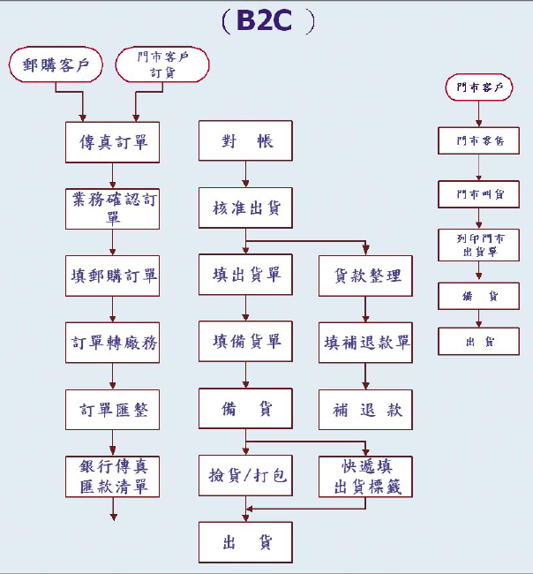
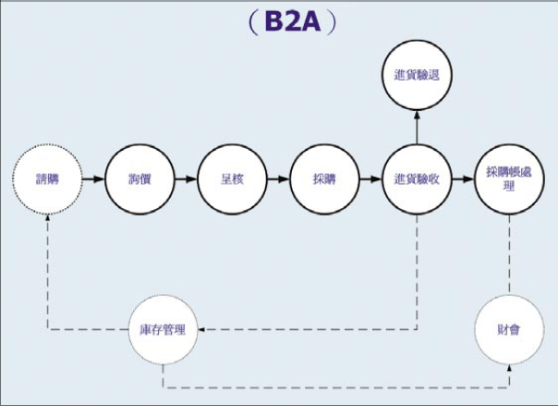
商業e化發展需求
問題
訂單、採購、生產、人事等等內部管理多為人工作業或簡單的Excel工具，耗時且極易出錯。
與各門市或供應商之聯繫也是以傳統傳真或人工傳遞方式處理，即時性低且易發生錯誤。
傳統的門市作業管理不易。
郵購業務的不便，影響業務拓展。
網站功能僅提供產品介紹，未能充分發揮效益。
傳統金流方式不便，物流成本高且時間不易掌控，客戶訂貨意願不高。
需求
開拓客源與銷售管道，增加營收。
開發新產品，建立品牌形象與市場區隔。
健全管理制度，提升經營能力與效益。
提高原物料採購議價力，降低成本，提高競爭力。
e化前的架構
Notes:
前面以敘述過，裕珍馨e化面臨的問題與發展需求
在這一頁做了些整理
員工無法快速處理大量訂單
人力資源缺乏
持續成長的壓力
同業及國內外大廠競爭的壓力
服務品待提升
無法即時處理客訴(需2個工作天)
制度與管理有待持續改善
企業文件繁多,缺乏有效管理運用
8

Slide 9
商業e化願景與策略
願 景
整合企業內部流程與強化管理機制 | 建立電子化行銷模式 | 建立電子化供銷體系 | 建立電子化策略聯盟
提高營運效益與服務品質 | 開拓客源並加強與客戶之互動與服務 | 延伸客戶服務線、快速回應 | 開拓通路並提升體系間整體營運績效
策 略
企業內e化營運策略 | 以ERP系統為核心，商業自動化為基礎，整合企業內部流程與強化管理機制，提高營運績效與服務品質 建立網路行銷模式，開拓客源並加強與客戶之互動與服務
企業間商業e化營運策略 | 建立B2B商務模式，整合上下游供應商，延伸客戶服務線，以利快速回應 建立電子供銷體系及策略聯盟，提升體系整體營運績效
推動策略 | 全面改造與整體系統規劃、漸次導入與實施 持續溝通、教育訓練、尊重不同文化 以企業間商業e化為目標，企業內e化為基礎，以ERP為導入核心 系統引進客製化與自行開發並重 策略聯盟、協同共享、共同成長
A2
Notes:
競爭策略與網際網路之角色
9

Slide 10
商業e化階段 (SIS架構)
SCM
CRM
策略功能
企業改造
企業內e化
企業間e化
e-Alliance
ERP
e-Procurement
資訊系統功能與範圍
網路行銷
管理功能
KM
e-Cash
e-Logistics
廠區 e化
OA
作業功能
EC/ POS
監督式管理
團隊式管理
創新式管理
企業條件能力

Slide 11
SIS 短中長期策略
短期IT策略
企業內部e化平台建立
中期IT策略
企業間e化平台建立
長期IT策略
e化策略聯盟建立
短期IS策略
IM策略(第一年，90年)
實施電子化為企業再造根基，建立電子化經營模式與自動化流程
導入全公司ERP系統，整合內部流程與強化管理機制
針對糕餅產業進行產業鏈分析，與整體系統規劃
持續溝通、充分了解、落實教育訓練、尊重各公司不同文化
中期IS策略
IM策略(第二年，91年)
建立網路行銷模式與網路行銷系統，開拓客源並加強服務與互動
導入門市經營管理系統，強化服務與管理
整合上下游企業資源，以企業間e化為目標，企業內e襪為基礎，EPR為導入核心
客製化系統與自行開發並重
商業e化的推廣活動，如輔導說明會
IM策略(第三年以後，92年後)
建立糕餅業商業e化聯盟，開拓銷售管道，擴大服務項目與範圍
建立糕餅商業e化供銷體系，降低原物料成本
與同業、異業結盟，提供知識、資訊等資源，協同共享，共同成長
…
長期IS策略
Notes:
11

Slide 12
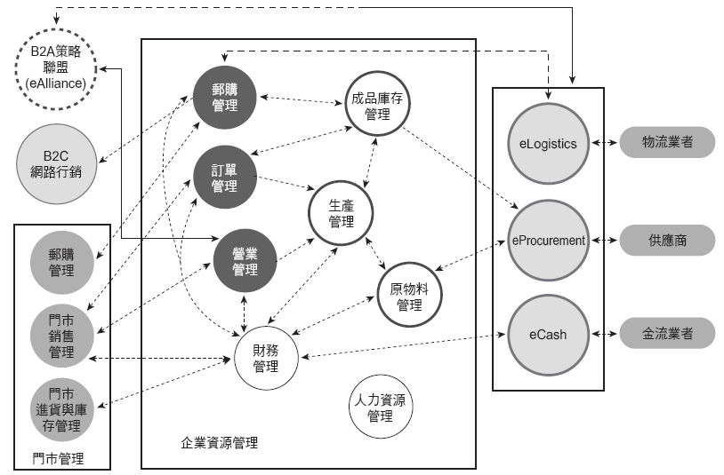
商業e化大改造
A5
Notes:
在這樣的評估基礎下，裕珍馨開始進行商業e畫的推展
這是商業e化的現況圖，實線為現況，虛線為未來需要改造的與加強的
第五題，透過重新設計的企業流程，成功取得經濟環境中的領導地位
12

Slide 13
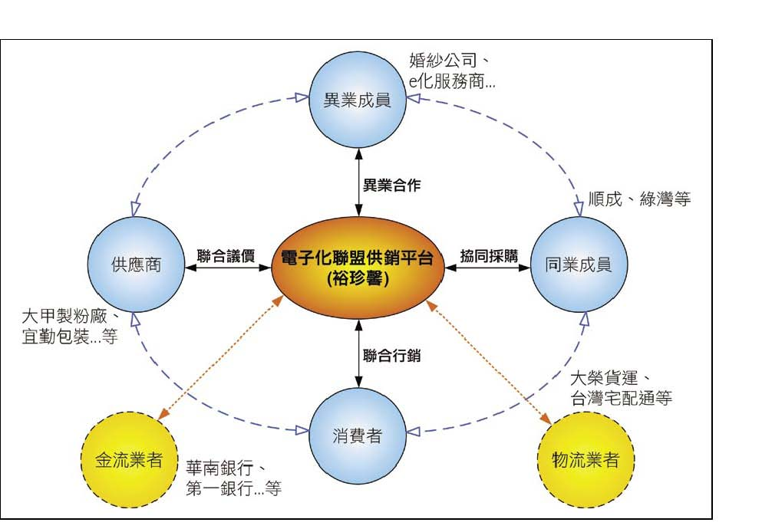
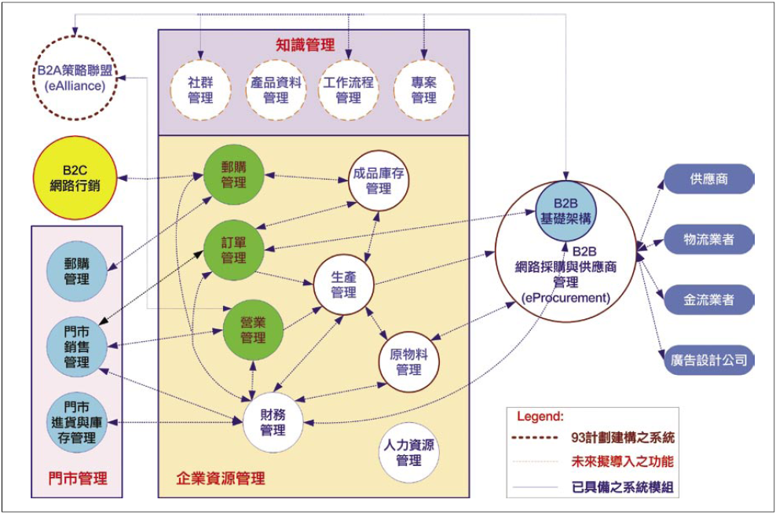
商業e化大改造 – 外部聯盟
裕珍馨食品上下游關係
e化供銷聯盟平台
透過網際網路， 成功擴大行銷網路，
並完成企業間e化平台的建置
A2
Notes:
這是裕珍馨在e化過程中，對未來發展最為重要的基礎
裕珍馨知道，結盟是發展企業非常重要的元素，所以特別規畫的供銷聯盟平台，
結合上下游，及周圍的金流、物流，等等
第二題：網際網路在競爭策略中所扮演的角色
13

Slide 14
商業e化系統架構圖

Slide 15
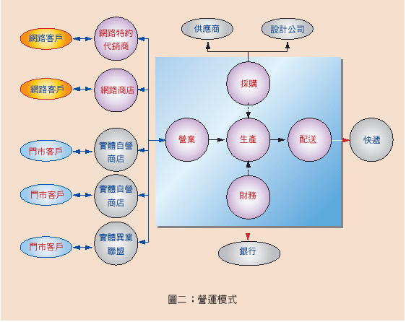
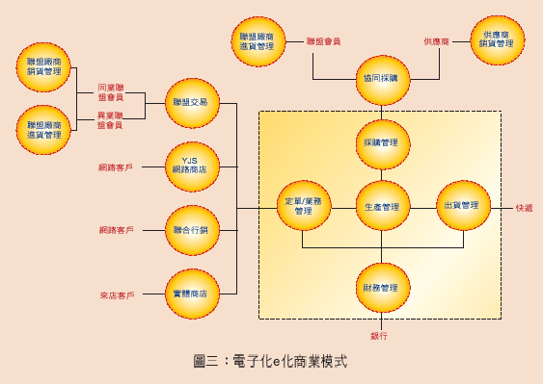
現代化的裕珍馨
「由內而外，從核心整合週邊」
全面再造與整體系統規劃、漸次導入與實施。
持續溝通、充分了解、落實教育訓練，尊重各公司文化。
以企業間商業e化為目標、企業內e化為基礎、以ERP為導入核心。
系統引進客製化與自行開發並重。
策略聯盟、協同共享、共同成長，提升整體營運效益。
「推動策略」成功協助e化工程之進行
企業營運模式
e化後的商業模式
A2
Notes:
由內而外，從核心到周邊，裕珍馨完成了e化的第一步
回答第二題面對外部環境所採取之策略，及其競爭策略是否成功
15

Slide 16
商業e化效益分析
效益 | e化前 | e化後
提高原物料供應周轉率 | 2次/月 | 4次/月
降低包裝材料庫存 | NT$20M/年 | NT$10M/年
降低原料庫存 | NT$10M/年 | NT$5M/年
縮短對帳時間 | 360分/日；8分/單 | 90分/日；2分/單
降低人工對帳成本 | 30,000/人月*3人 | 30,000/人月*1人
提高準確度(出貨錯誤/到貨延遲) | 40件/月 | 10件/月
縮短客訴反應時間 | 2小時~2天 | 1小時
縮短市場情報傳遞時間 | 2小時~2天 | 即時
縮短門市新進人員訓練時間 | 5天 | 2天
知識文件搜尋時間 | 2小時~1天 | 即時
原物料及時供應
降低成本
提高效率
強化經營管理體質
A3
Notes:
經過四年的改造與建置，e化的效益分析
整體而言，裕珍馨有效的降低了成本，提高經營管理效率，確確實實成為一個現代化的食品企業
同時也回答了第三題電子商務偉企業帶來的效益
16

Slide 17
問題與挑戰
問題 | 原因 | 解決方式
廠商配合意願低 | 補助款不足以協助廠商進行內部e化建置 未見e化後的效益，故不願投資 食品業多為中小型傳產，對於e化的迫切需求度不高 相關廠商對e化資訊普遍不足，溝通費時費力 | 持續溝通、充分了解、尊重各公司文化 強調策略聯盟、協同共享、共同成長 免費提供企業e化經驗諮詢 提供各種優惠方案如優先議價、採購權、付款優惠等，來鼓勵廠商配合參與
金、物流廠商系統配合度低 | 對金、物流廠商的e化系統整合，無法進行全面性的修改，僅能針對單方面的需求，進行系統功能的修改 須遷就對方既有的作業模式及目前商業e化的程度，無法發揮整體e化最大效益 | 持續溝通、充分了解 系統引進客製化與自行開發並重
組織內對e化的抗拒 | 因為不了解而對資訊科技產生恐懼 人員流動產生的知識斷層 | 持續溝通、充分了解、取得共識 落實教育訓練 鼓勵使用者參與計畫，並關心其反應，化阻力為助力
A4
Notes:
第四題，在組織、管理、技術上所遇到的問題，即應如何解決
在裕珍馨推行商業e化計劃的過程中，所面對和需要解決的問題：
17

Slide 18
關鍵成功要素
經營者的遠見、創新與執行力
循序漸進
整體規劃
Notes:
自動化廠房 – 陳裕賢
E化關鍵人物 – 陳裕民，成大工業工程究所教授
18

Slide 19
邁向成功的下一步
55年 創立時的傳統經營
72年 企業化經營
83年 生產自動化
89年 電子化企業再造
94年 e化後的 裕珍馨
明天的 裕珍馨
<願景>
文化製餅的領導品牌
<營運策略>
社會認同、客戶滿意、產品優勢、現代化技術
<資訊策略>
1. 提高網際網路的應用，以客戶服務為導向，強化金、物流等整合，以擴張e行銷網絡，深化客戶關係，增加市佔率及營收
2. 透過CRM的建置，快速取得市場情報，進行產品分析，配合研發及生產技術，找出下一波Star商品
3. 透過SCM的建置與B2A的持續推動，降低生產成本、提高毛利率。
4. 利用資訊科技持續降低人力的使用，以提高生產力及競爭力
Notes:
品牌e行銷，是下一波重點
19

Slide 20
起家靠媽祖、成長靠e化
成功的商業e化，讓裕珍馨…
成為現代化的傳統糕餅業領導品牌
為日後的競爭與成長做好準備
在現代化過程中，仍保有傳統文化的製餅藝術
…中小傳統產業轉型的模範

